Slide 1
Como criar um App React e JSX
Gabriel Mina

Slide 2
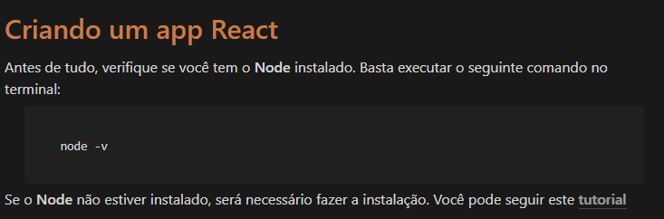
https://labenu.notion.site/Tutorial-Instala-o-do-Node-js-bb1556d0e4624b4ab4e3bf90c1a30569

Slide 3
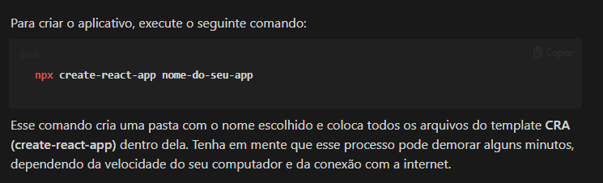

Slide 4
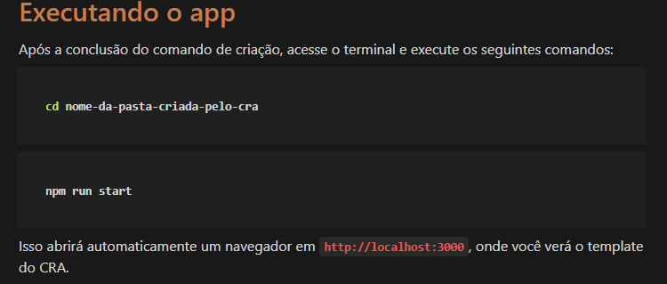

Slide 5
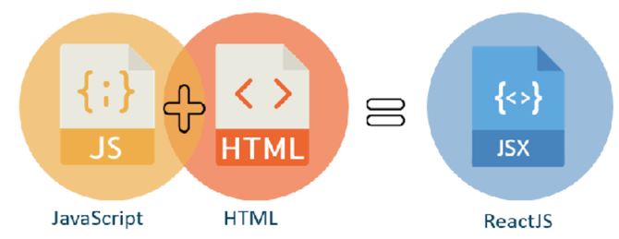

Slide 6
